Slide 1

Deep Residual Learning for Image Recognition
IEEE
2016 |
Kaiming He, Xiangyu Zhang, Shaoqing Ren, Jian Sun
202121206 하가형

Slide 2
Abstract
Deep neural network는 학습 진행이 어려움
해당 논문에서는 residual learning framework 제안해 학습 과정을 쉽게 만듦 이전에 나왔던 논문과는 달리 훨씬 깊은 네트워크를 사용한 것이 특징
결과
ImageNet에 대해 152 layer의 아주 깊은 residual net 평가 진행 이전 연구에서 나왔던 VGG 네트워크에 비해 더 깊지만 복잡도 더 낮음 -> 성능이 훨씬 좋아져 2015 ImageNet 분류 대회 1등
CIFAR-10에 대해서도 실험 진행 -> 성능 많이 개선됨
특징을 표현하는 깊이는 중요한 역할을 수행함
resNet은 기본적으로 훨씬 깊은 네트워크를 학습 가능하게 함

Slide 3
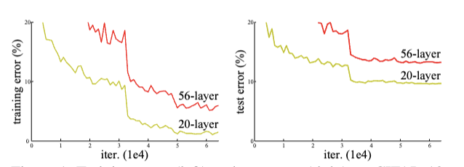
Introduction
레이어를 깊게 쌓으면 좋은 학습이 가능한 것 아닌가?
레이어가 깊어짐에 따라 degradation problem이 발생할 수 있다고 주장
= 레이어가 깊으면 accuracy 무조건 높아지는 것이 아님 어느 정도 이상 높아지면 오히려 감소 이러한 문제는 단순히 overfitting 때문에 발생하는 건 아님
Plain network에서 레이어 수만 늘리는 것은
Train, test error 둘 다 증가시킴

Slide 4
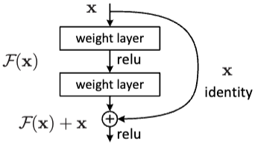
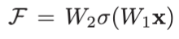
Introduction
문제를 해결하기 위해 Residual function(잔차 함수)라는 개념 도입
Residual Learning
H를 학습하기보다는 별도로 학습하기 쉬운 residual mapping를 정의해서 대신 학습
= 즉, 진짜 의도하는 H(x)가 아니라 F를 대신 학습

Slide 5
Introduction
Residual Learning
장점
출력값에 x를 더하는 것이기 때문에 별도로 추가적인 파라미터 필요하지 않음
복잡도 더 증가하지 않음
구현 간단
Resnet을 사용했을 때 학습 난이도가 쉬움
깊이가 깊어질수록 높은 정확도 보임

Slide 6
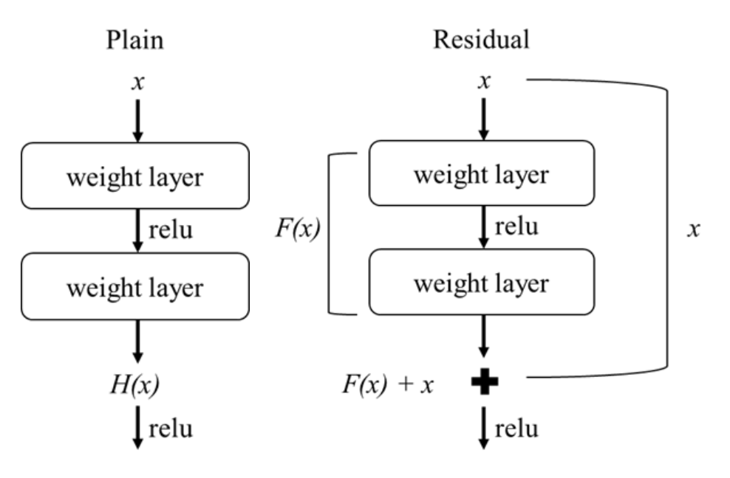
Deep Residual Learning
3.1 Residual Learning

Slide 7
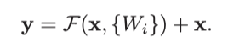
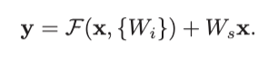
Deep Residual Learning
3.2 Identity Mapping by shortcuts
Residual Block
Biases 값은 고려하지 않음
Shortcut connection 이용할 땐 추가적인 파라미터 사용하지 않음
매개변수 수, 깊이, 폭, 계산 비용 등을 공평하게 비교했을 때도 더 우수한 결과를 보임
X를 차원을 매핑 시켜줄 때만 사용
Input과 output이 서로 일치하지 않는다고 하면 Ws를 곱해줌으로써 디멘션 값을 매치시키는 것
F는 여러 개의 레이어가 될 수 있지만, 한 개의 레이어인 경우 장점을 얻기 어려움

Slide 8
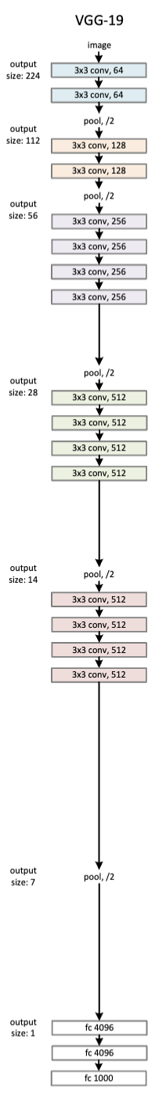
Deep Residual Learning
3.3 Network Architectures
1) Plain network
VGG 네트워크에서 제안된 기법에서 영감 얻음
3 * 3 작은 필터 이용
Output feature map 사이즈가 같도록 만들기 위해 같은 수의 필터 사용
절반으로 줄어들면 필터 수를 2배로 늘림
이러한 방법으로 레이어 당 시간 복잡도를 보존할 수 있는 형태로 구성
논문에서의 모델은 VGG 네트워크와 비교했을 때 더 적은 파라미터를 사용하며, 복잡도는 낮음

Slide 9
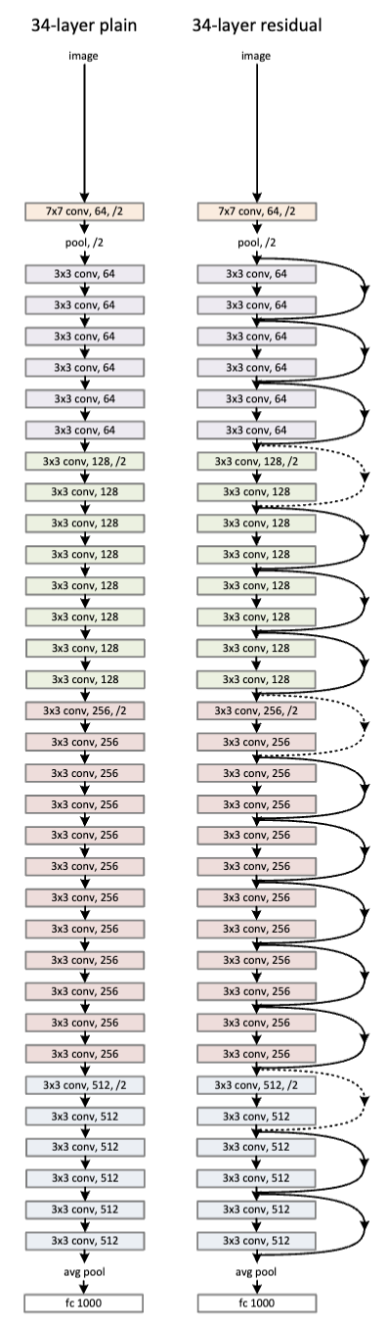
Deep Residual Learning
3.3 Network Architectures
2) Residual network
- Residual block만 사용하는 형태로 네트워크를 바꾼 모델
- VGG와 비슷하게 3 * 3 작은 필터 이용
- Convolution 필터를 2번씩 묶어 매번 residual function 형태로 학습 진행하도록
점선으로 표시된 부분 -> input과 output의 dimension이 일치하지 않아 이를 맞추는 기술이 가미된 shortcut connection
- Convolution layer를 2개씩 묶는 것 3번, 4, 6, 3번 반복

Slide 10
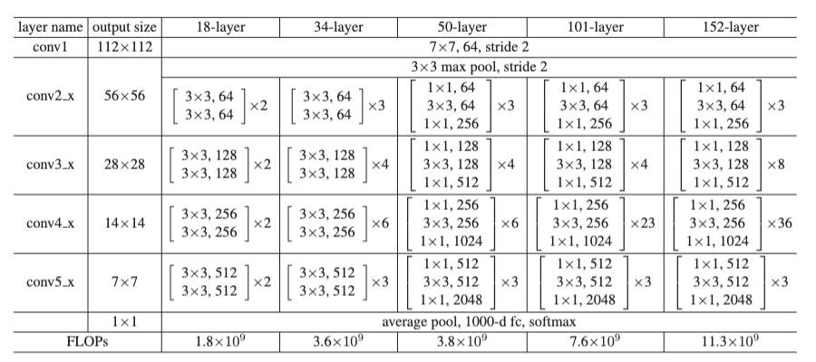
Deep Residual Learning
3.3 Network Architectures
2) Residual network

Slide 11
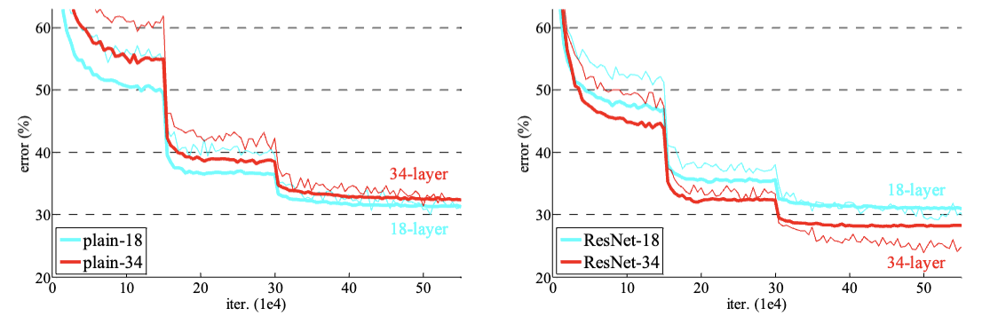
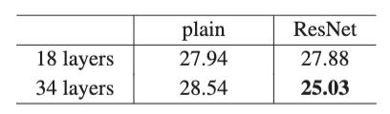
Experiments
ImageNet Classification
1) Plain network
ImageNet 2012년도 데이터 세트 이용해 평가 진행
Plain 네트워크는 레이어 깊어질수록 정확도 감소
ResNet은 레이어 깊어질수록 정확도 증가

Slide 12
Experiments
ImageNet Classification
2) Residual network
더 깊은 레이어가 얕은 레이어에 비해 잘 동작함
Training error 감소
일반화 성능 높아짐
수렴 속도 더 빠름
34-layer가 18-layer보다 2.8% 가량 우수한 성능 보임

Slide 13
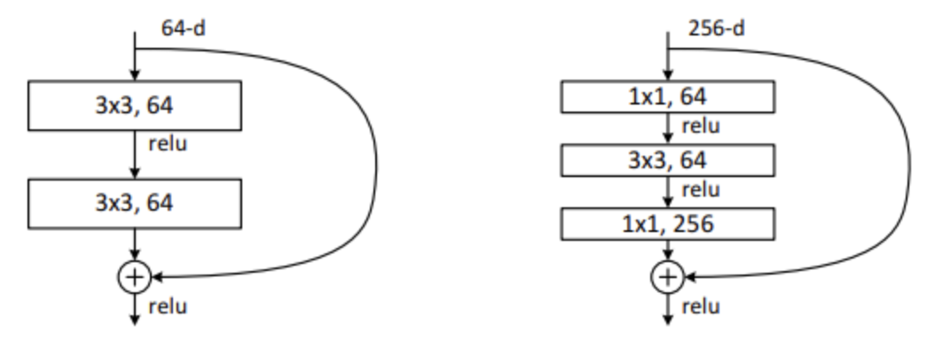
Experiments
Deeper Bottleneck Architectures
1*1, 3*3, 1*1 순서로 구성
1*1 필터 256의 dimension을 64개의 dimension으로 차원을 축소
3*3 필터 공간적인 특징을 추출
1*! 필터 256개의 dimension으로 확장
18, 34 레이어에서 사용
50, 101, 152 레이어에서 사용

Slide 14
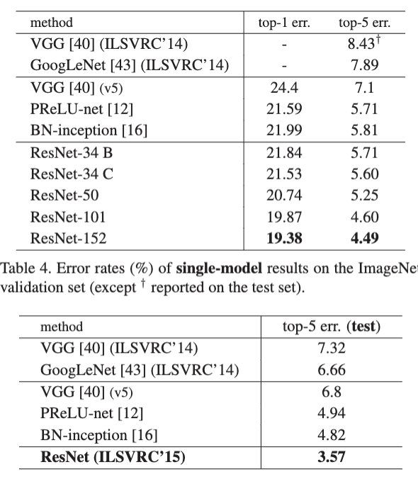
Experiments
Comparisons with State-of-the-art Methods
Table 4
Table 5
이전 최고 단일 모델 결과와 비교
단일 모델의 결과

Slide 15
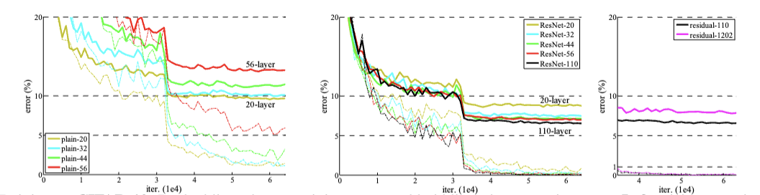
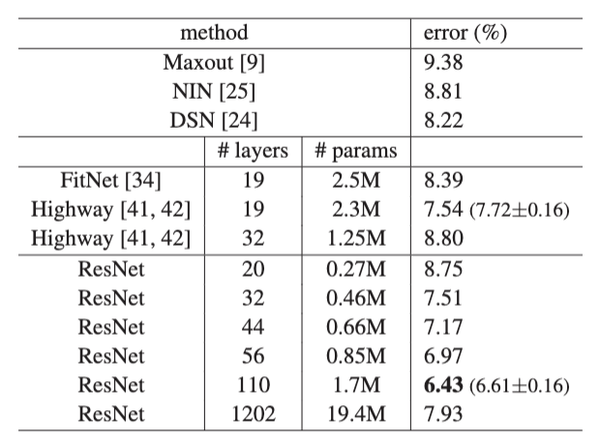
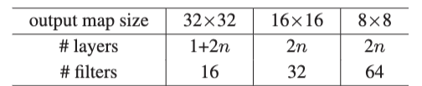
Experiments
CIFAR-10 and Analysis
Table 5

Slide 16
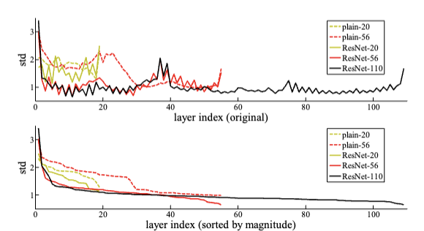
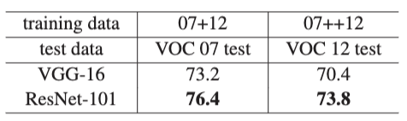
Experiments
Analysis of Layer Responses
각 레이어의 response에 대해 평가

